Slide 1
Геометрический детектор препятствий в тоннеле метро
Команда: MISIS_ — Давыдов Денис, Кулагин Александр, Голышев Юрий
Задача: обнаружение посторонних объектов перед поездом по данным 3D-лидара

Slide 2

О РЕШЕНИИ И КОМАНДЕ
Краткое описание решения:
Не классифицируем объекты, а описываем нормальный тоннель — рельсы, стены, габарит — и ищем всё, что в него не вписывается. Без обучения на размеченных препятствиях.
О команде
Команда: MISIS_
Участников: 3 человека
Уникальность решения:
Ось пути ведём по стенам там, где рельсы уже не видны (коридор измерен до 77–175 м); границу габарита задают постоянные конструкции; скорость поезда оценивается без одометрии.
8

Slide 3

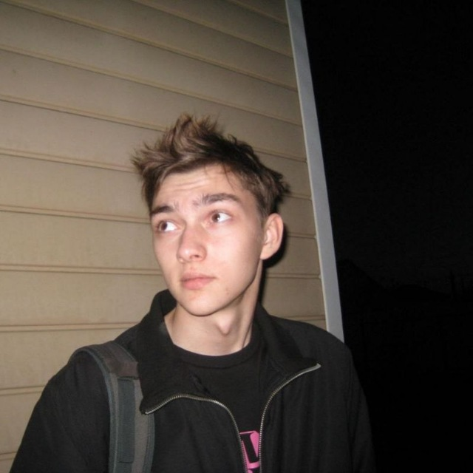
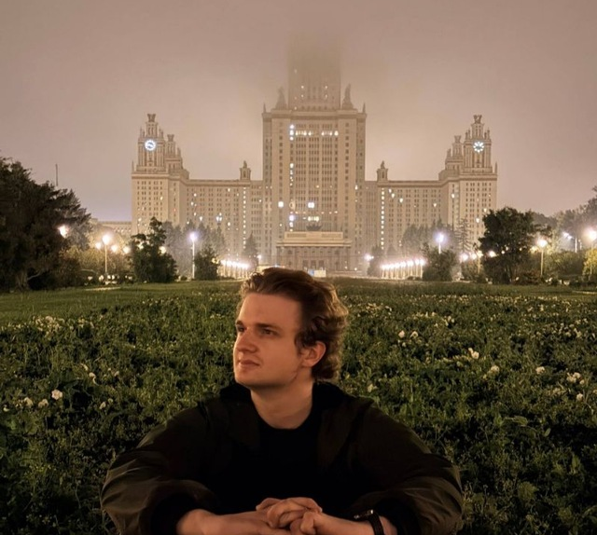

КОМАНДА
Голышев Юрий
МИСИС
Кулагин Александр
МИСИС
Давыдов Денис
НИУ ВШЭ

Slide 4

ЗАДАЧА И ВЫЗОВЫ
Почему вы выбрали именно эту задачу
из предложенных на хакатоне?
01
В тоннеле почти всегда пусто, размеченных препятствий мало. Идея из ТЗ — хорошо описать нормальный тоннель и искать всё, что в него не вписывается, — показалась нам самой честной.
С какими основными сложностями или вызовами
вы столкнулись и как их преодолели?
02
Реальные записи показали то, чего не было на симуляторе: уклон пути и лоток, служебный проход, неровные стены, кривые, гермозатворы. Первая версия давала 14 ложных кадров из 1611 — после доработок остался 1.

Slide 5
КОРОТКО О РЕШЕНИИ
Техническая суть решения
Маркетинговая суть решения
Вход: облако Hesai-128 (~300 тыс. точек), ROS 2 Humble, Docker
Ось пути: рельсы вблизи (40–70 м), дальше по стенам — до 77–175 м
Модель нормального сечения пути: уклон, лоток, полки
Габарит по постоянным конструкциям, DBSCAN, трекер 2/3, 3/5, 4/6
Выход: расстояние, категория, уверенность, TTC, флаг торможения
Решение обходится без размеченных препятствий и работает с любым тоннелем, который можно описать геометрией
Запуск для инженера метро: docker build → docker run → ros2 bag play
Дальше: геометрия пути в отдельный поток или C++, проверка дальности на новых записях, безопасная экстраполяция оси в кривых

Slide 6
ЗАДАЧА И ВЫЗОВЫ
01
02
03
Тоннель почти всегда пуст
Однородная среда
Луч скользит вдоль пути
Размеченных примеров препятствий мало, обучать классификатор объектов не на чем.
Рельсы, стены, кабели и одинаковые конструкции. Важно не «найти человека», а понять, что не вписывается в норму.
Рельсы пропадают из облака на 40–70 м, а препятствие нужно увидеть заранее. Дальше ось пути приходится вести по стенам.

Slide 7
ИДЕЯ РЕШЕНИЯ
01
02
03
04
Ось пути
Сечение пути
Габарит
Трекинг
Рельсы вблизи, стены тоннеля вдали: коридор измерен до 77–175 м.
Модель нормального профиля: уклон, лоток, полки. Они не дают ложных «низких объектов».
Границу задают постоянные конструкции, мимо которых поезд уже проходит.
3 кадра с компенсацией движения и трекер: 2/3, 3/5 или 4/6 кадров по дальности.

Slide 8
АРХИТЕКТУРА
Предобработка
Ось пути
Норма тоннеля
Очистка, перевод в систему поезда
Рельсы вблизи, стены вдали
Сечение пути и габарит
1
2
3
4
5
Кластеризация
Результат
3 кадра, DBSCAN с растущим eps
Расстояние, TTC, флаг торможения

Slide 9
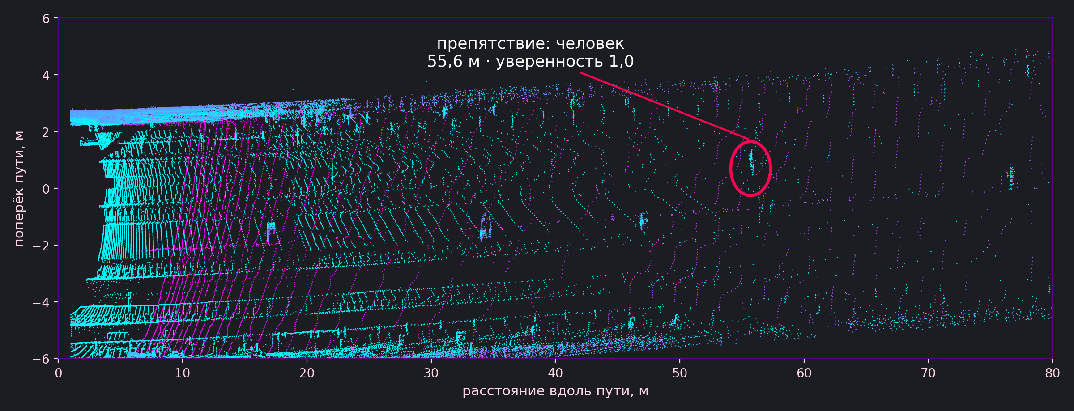
ОТ ОБЛАКА К ПРЕПЯТСТВИЮ
Запись doubleT_obstacle: человек пересекает путь на 55–57 м. Первое подтверждение — кадр 16, 55,6 м, уверенность 1,0; ложных кадров в записи 0.

Slide 10
РЕЗУЛЬТАТЫ
14 → 1
ложных кадров из 1611 на реальных записях
47 кадров
с человеком на 55–57 м, первое подтверждение на 16-м кадре
≈100–115 мс
на кадр полного облака (медиана, p95 ≈150 мс) на 2 слабых ядрах облака

Slide 11
УРОКИ ДАННЫХ
Уклон пути и лоток → модель сечения пути
Симулятор: человек, поезд стоит
на 30 м — 100 % кадров
на 60 м — 100 %
на 100 м — 56 %
на 150 м — 0 %
В реальных записях препятствий дальше 57 м нет, поэтому дальность проверена только на симуляторе.
Служебный проход в 1,1–1,4 м → габарит по конструкциям
Неровные стены → медиана по стене, калибровка по сплошной стороне
Переходная кривая → экстраполяция оси выключена
Платформа «подхватывала» пол → ограничения уровня пола

Slide 12
ЗАПУСК И ВЫХОД
Запуск
docker build → docker run → ros2 launch demo.launch.py. Bag читается напрямую, все параметры — ROS params.
Выход
/detected, /distance, /confidence, /brake_required, /status (JSON) и маркеры для RViz.
Проверка
15 тестов, включая end-to-end на симуляторе; утилиты для прогона записей без ROS.

Slide 13
ОГРАНИЧЕНИЯ И ПЛАНЫ
Границы метода
Дальность больше 57 м на реальных данных не проверена: в записях нет таких препятствий.
На симуляторе 100 м — 56 % кадров, 150 м — 0 %. Пороги подобраны на тех же записях: отложенной выборки нет.
Планы
Проверить на отложенных записях, вынести геометрию пути в отдельный поток или C++, вернуть безопасную экстраполяцию оси в кривых.
57 м
дальность, подтверждённая на реальных записях: человек на 55–57 м
100 м
на симуляторе: человек обнаруживается в 56 % кадров, на 150 м — уже нет

